Slide 1
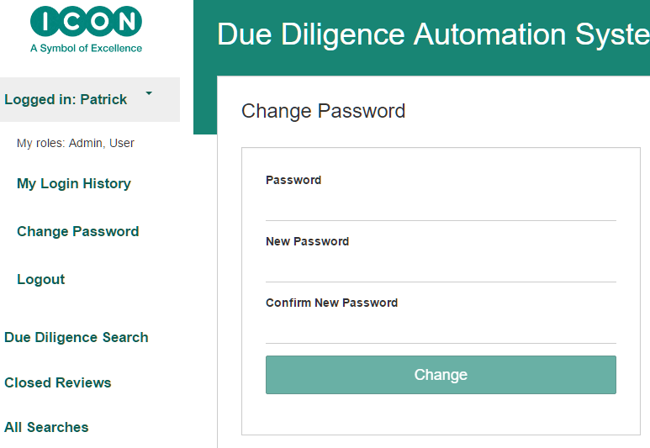

Slide 2
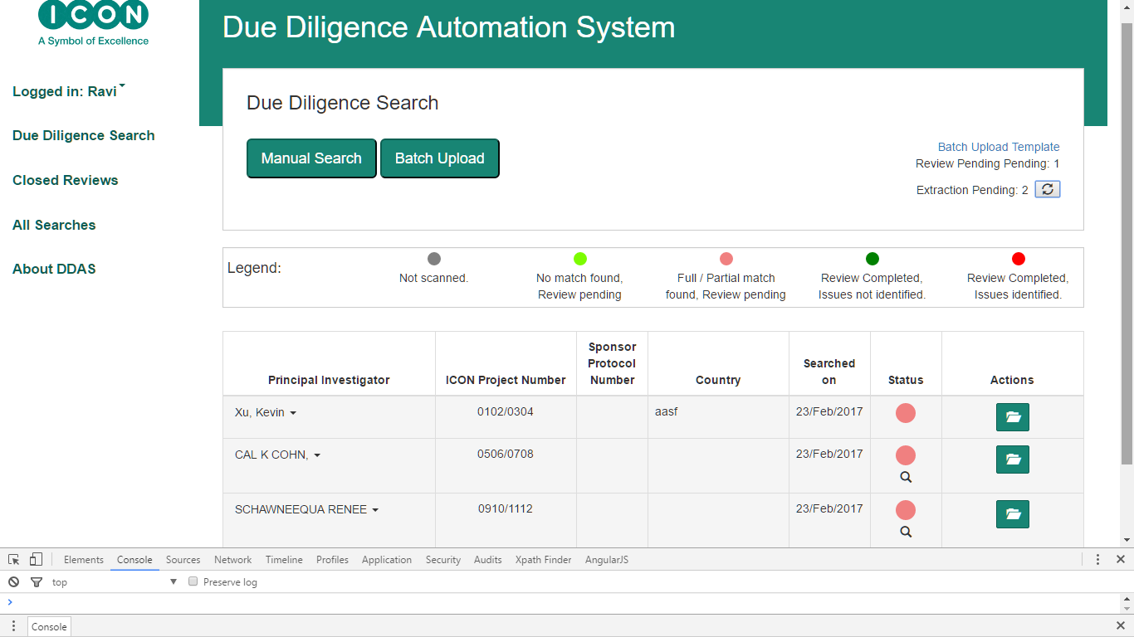
2
3
5
6
1
7
4
8
9
10

Slide 3
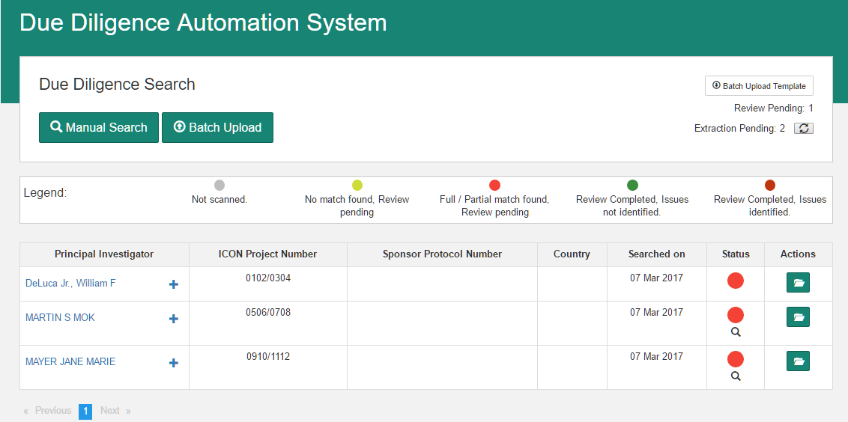
1
2
3
4
5
6
8
7

